Slide 1
데이터 통신 시스템 (2)
IT융합공학부 윤세영
유투브 주소: https://youtu.be/XgvcpEkR64U

Slide 2
전송 손상
신호 변환 (아날로그 데이터 -> 디지털 신호)
신호 변환 (아날로그 데이터 -> 아날로그 신호)

Slide 3
전송 손상
신호가 전달되는 과정에서 여러가지 이유로 인해 발생한다
감쇠
전송 손상
왜곡
잡음

Slide 4
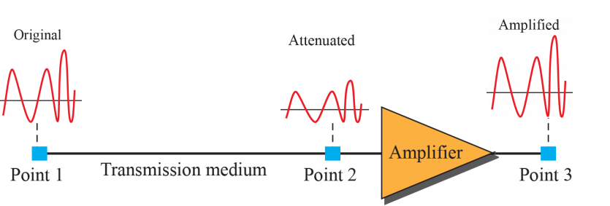
전송 손상 - 감쇠
신호의 크기가 거리에 따라 작아지는 현상
- 유선 매체 : 신호의 세기가 거리에 따라 처음에는 급격하게, 점차 완만하게 감소
- 무선 매체 : 거리와 주변 대기 환경에도 영향을 받음. 자유공간에서 손실은 거리의 제곱에 비례하게 감소.
- 중계기 : 디지털 신호의 재생. 비트 오류 발생
- 증폭기(Amplifier) : 아날로그 신호의 증폭, 잡음도 함께 증폭

Slide 5
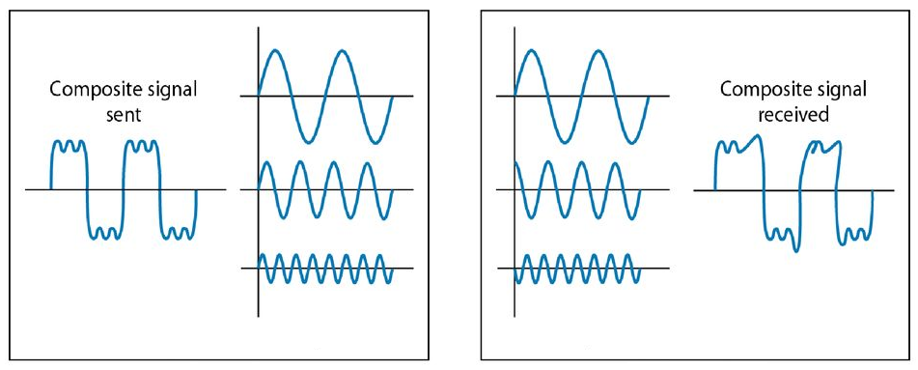
전송 손상 - 왜곡
신호의 모양이나 형태가 변형되는 것
- 감쇠 왜곡: 주파수 스펙트럼에 따라 감쇠의 정도가 균일하지 못해 발생하는 신호의 변형
- 지연 왜곡: 전송매체를 통한 신호의 전달 속도가 주파수에 따라 변하는 현상
송신 측 수신 측

Slide 6

전송 손상 - 잡음
신호를 전송하는 과정에서 발생하는 원하지 않는 신호
- 열잡음(Thermal noise)
전도체 내부의 전자들이 열에 의해 불규칙하게 움직이면서 나타나는 잡음이다.
- 상호 변조 잡음(Inter-modulation noise)
동일한 전송 매체에서 서로 다른 주파수로 구성되는 신호들이 전송될 때 주파수의 합, 차 또는 배수에 해당하는 새로운 주파수가 만들어짐으로써 나타나는 잡음이다.

Slide 7
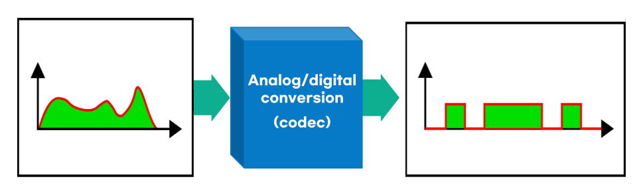
아날로그 데이터를 디지털 신호로 변환
음성, 음악 -> MP3
아날로그 -> 디지털 (코딩)
디지털 -> 아날로그 (디코딩)

Slide 8
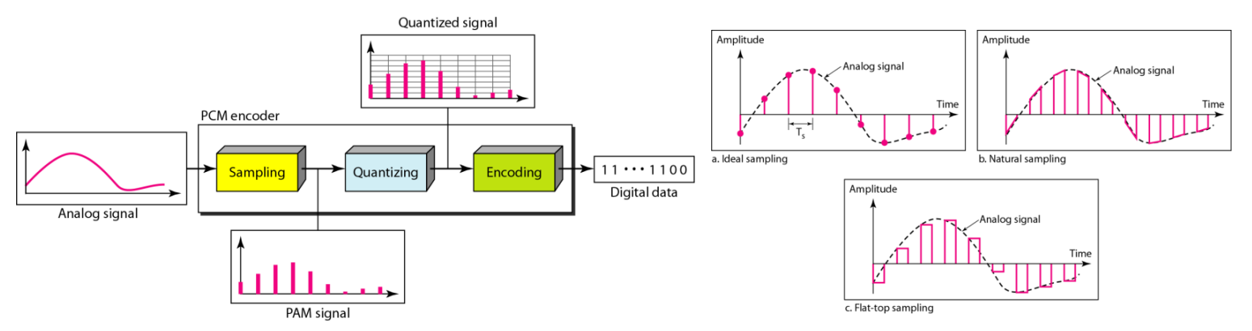
아날로그 데이터를 디지털 신호로 변환
펄스 코드 변조(PCM, Pulse Code Modulation)
- 표본화(Sampling)

Slide 9
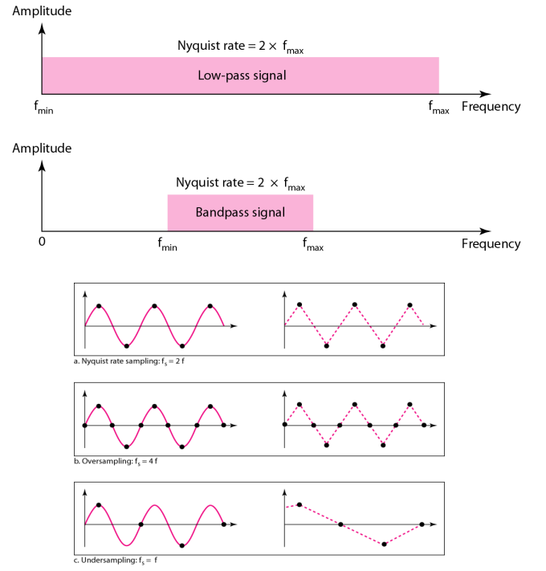
아날로그 데이터를 디지털 신호로 변환
펄스 코드 변조(PCM, Pulse Code Modulation)
- 표본화(Sampling)

Slide 10
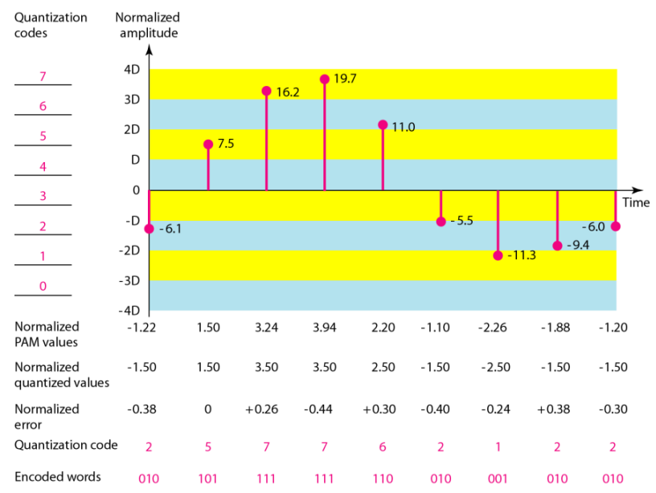
아날로그 데이터를 디지털 신호로 변환
양자화(Quantization)
- 양자화 잡음(Quantization noise) 또는 양자화 오차(Quantization error)가 발생
- 양자화 레벨 수(분해능, Resolution)를 늘리면 레벨 간의 간격이 좁아져 양자화 잡음이 감소

Slide 11
아날로그 데이터를 디지털 신호로 변환
부호화(Encoding)
- 양자화한 값을 2진 디지털 비트로 변환하는 과정
- 부호화에 사용되는 비트 수는 양자화에 사용된 레벨 수에 따라 결정된다.
ex:
레벨 수가 8이면 부호화에 사용되는 비트 수는 3비트(2x2x2=8)
레벨 수가 16이면 부호화에 사용되는 비트 수는 4비트(2x2x2x2=16)
레벨 수가 128이면 부호화에 사용되는 비트 수는 7비트(2x2x2x2x2x2x2=128)

Slide 12
아날로그 데이터를 아날로그 신호로 변환
- 아날로그에서 아날로그로 변환 종류
- 반송파: 일반적인 사인파
Analog to Analog conversion
AM
FM
PM

Slide 13
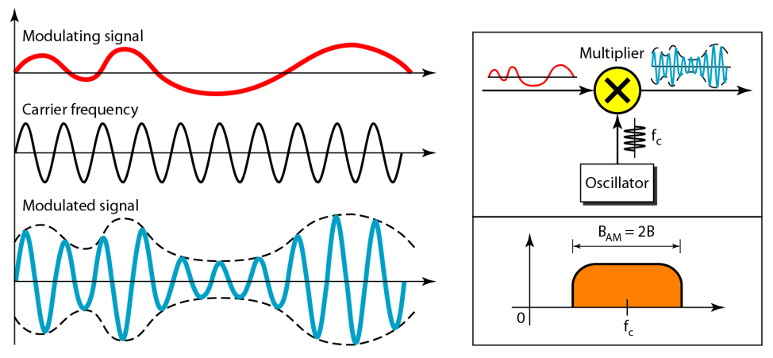
아날로그 데이터를 아날로그 신호로 변환
진폭 변조(Amplitude Modulation, AM)
- 전송하려는 아날로그 신호(전송 신호)의 변화에 따라 반송파의 진폭만 변하고,
- 주파수와 위상은 그대로 유지되는 방식

Slide 14
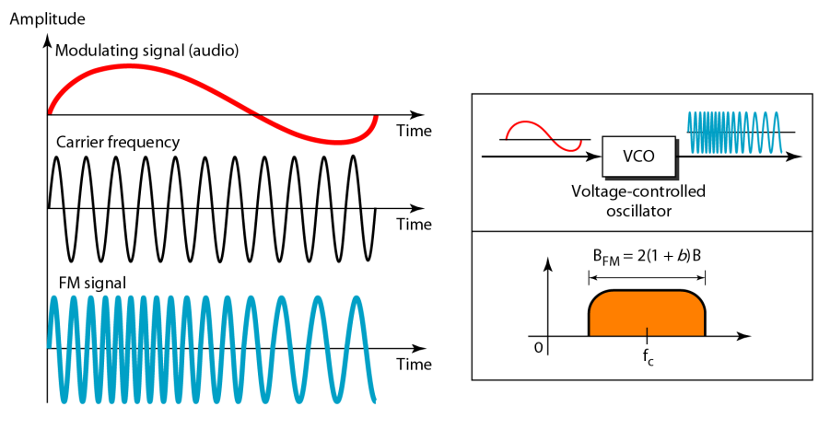
아날로그 데이터를 아날로그 신호로 변환
주파수 변조(Frequency Modulation, FM)
- 전송하려는 아날로그 신호(전송 신호)의 변화에 따라 반송파의 주파수만 변하고,
- 진폭과 위상은 그대로 유지되는 방식

Slide 15
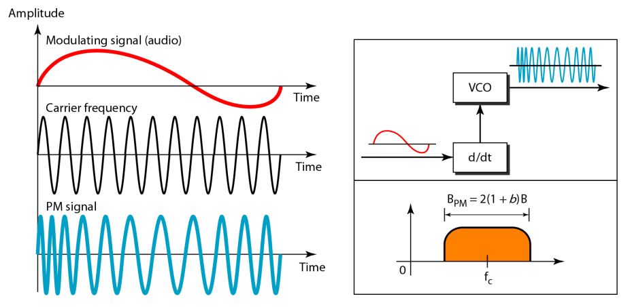
아날로그 데이터를 아날로그 신호로 변환
위상 변조(Phase Modulation, PM)
- 전송하려는 아날로그 신호(전송 신호)의 변화에 따라 반송파의 위상만 변하고,
- 진폭과 주파수는 그대로 유지되는 방식

